Slide 1
Pitch Practice
Verbesserung durch Üben
Das Problem
Folgen
52,6 % aller Schüler schätzen ihre Präsentationsfähigkeit nicht als gut oder sehr gut ein.
geringere Beteiligung, fehlende Übung undNachteile beim Aufbau wichtiger
Kommunikationskompetenzen.
https://literacytrust.org.uk/research-services/research-reports/children-and-young-peoples-speaking-and-listening-in-2025/
Notes:
0:25–1:00, eigentlicher Produktpitch.
Genau dafür bauen wir Pitch Practice. Ihr nehmt euren Vortrag mit Kamera und Mikrofon auf. Unser Prototyp beobachtet sichtbare Haltung und Gesten und analysiert Sprechmerkmale wie Pausen, Tempo und Lautstärke. Danach zeigt er Hinweise an konkreten Stellen im Video. Mit hochgeladenen Unterlagen lassen sich Aussagen gegen Quellen vergleichen. Anschließend stellt ein Fragebot Rückfragen zum Vortrag. So wird aus einer Aufnahme ein konkreter nächster Übungsschritt.
Bei 1:00 Aufnahme stoppen und in die App wechseln. Bis 1:15 eine Auswertung öffnen. Falls der aktuelle Take noch verarbeitet wird: ausdrücklich als vorab aufgenommen bezeichneten Durchlauf zeigen.
1:15–1:55: einen markierten Moment anklicken und kurz wiedergeben.
1:55–2:35: Practice questions öffnen, eine Botfrage anhören und kurz beantworten. Danach Gespräch beenden.
Quellen: frontend/src/components/live/LiveReview.tsx, backend/app/factcheck/pipeline.py, backend/app/questions/agent.py, Stand de15410. Quellenzitatprüfung ist keine Garantie für ein korrektes Modellurteil. Der direkte ElevenLabs-Dialog besitzt nicht denselben Zitatverifier wie getippte Antworten.

Slide 2
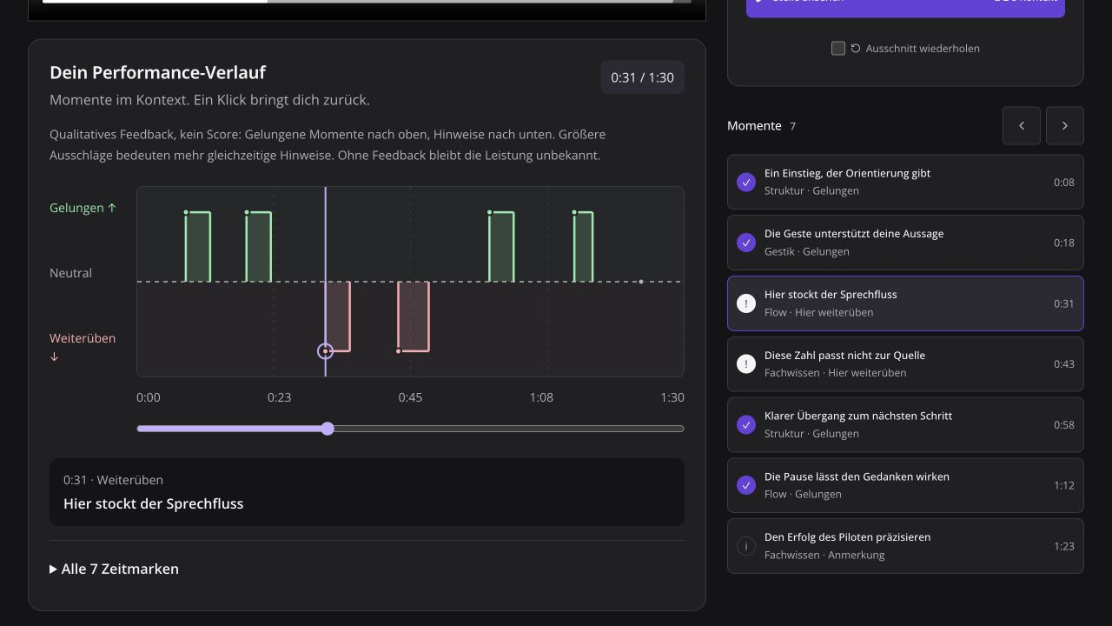
PITCH PRACTICE
Unsere Lösung
01
Haltung und Gestik
Bewegungen und Kopforientierung
02
Sprache
Transkript, Tempo, Pausen und Stimme
03
Quellencheck
Aussagen mit Unterlagen vergleichen
04
Video-Review
Zeitmarken und konkrete Übungshinweise
05
Fragebot
Beispielansicht mit synthetischen Daten
Rückfragen zum eigenen Vortrag
Feedback an einer
konkreten Videostelle
Notes:
0:00–0:35. Viele üben ihre Folien, bekommen aber wenig konkretes Feedback zum Vortrag. Pitch Practice verbindet fünf Funktionen: Wir beobachten sichtbare Haltung und Gesten, analysieren Sprache und vergleichen Aussagen mit hochgeladenen Unterlagen. In der Auswertung führt jeder Hinweis zur passenden Stelle im Video. Danach stellt ein Fragebot Rückfragen zum Vortrag. So wird sichtbar, was ich beim nächsten Versuch gezielt üben kann.
Aufnahme ab dem Anfang laufen lassen. Die Abbildung ist eine echte Ansicht der vorhandenen synthetischen Demo, kein Ergebnis des aktuellen Vortrags. Quellen: frontend/src/components/live/LiveReview.tsx, backend/app/factcheck/pipeline.py, backend/app/questions/agent.py, Stand de15410. Kameraheuristiken sind unvalidiert. Sprache umfasst Transkript, Pausen, Tempo, Füllwörter, Lautstärke und Tonhöhenvariation. Kopforientierung ist kein gemessener Blickkontakt.

Slide 3
Was wir bieten
Steigerung der Präsentationssicherheit
Stetige Verbesserung von Kommunikationsfähigkeiten und Köpersprache
Eigenständiges Üben und Analysieren
Ziel ist es Präsentationskompetenzen langfristig und nachhaltig zu verbessern
Notes:
Erwarteter Nutzen, kein Nachweis gemessener Wirkung. Für Lernende wünschen wir uns mehr Sicherheit, nachvollziehbaren Übungsbedarf und selbstständiges Üben. Für Lehrende wünschen wir uns besser vorbereitete Vorträge und mehr Raum, fachliche Inhalte zu besprechen. Konkrete Videostellen können als Gesprächsgrundlage dienen. Unser Ziel ist, Präsentationskompetenz zu stärken, damit Fachwissen besser zur Geltung kommt. Die Anwendung ersetzt weder Lehrkräfte noch eine fachliche Bewertung. Diese Folie formuliert Ziele des Prototyps, keine bereits empirisch belegten Effekte.

Slide 4

Live-Demo
Unser eigener Pitch als Beispiel
01
Aufnahme
02
Auswertung
03
Fragebot
Eine Stelle ansehen.
Eine Rückfrage beantworten.
Notes:
1:05–1:10. Jetzt zeigen wir das an unserem eigenen Pitch: erst die Auswertung, dann eine Rückfrage des Bots.
Aufnahme stoppen und zur App wechseln. Bis 1:50 einen echten Review-Moment auswählen, drei bis fünf Sekunden wiedergeben und den tatsächlich sichtbaren Hinweis erklären. Bis 2:35 eine Botfrage und eine kurze Antwort zeigen. Spätestens dann Gespräch beenden. Abschluss bis 2:45: Pitch Practice macht konkrete Stellen im Vortrag nachvollziehbar und hilft, die nächste Übung vorzubereiten. Vielen Dank. 15 Sekunden Reserve.
Verarbeitungszeit ist nicht garantiert. Falls die neue Aufnahme nicht rechtzeitig bereit ist, eine vorbereitete Session zeigen und ausdrücklich als vorab aufgenommen bezeichnen. Kein vorberechnetes Ergebnis als aktuelle Analyse ausgeben. Die Szene auf dieser Folie ist eine KI-generierte Illustration, keine echte Projektaufnahme. Erstellt mit dem eingebauten Bildgenerator. Bild und Prompt: assets-v2/BILDQUELLEN.md. Quellen zum Ablauf: vorhandene Review- und Fragenoberfläche auf de15410.

Slide 5
Unser Einsatz von KI
Im Produkt
Bei der Entwicklung
MediaPipe: Körper- und Handpunkte
Codex und Claude Code
Whisper / Deepgram: Transkription
Code und Architektur
Recherche und Dokumentation
Fehlersuche und Testentwürfe
Embeddings: passende Quellenstellen
Gemini: Quellenvergleich und Fragen
ElevenLabs: gesprochener Dialog
Ziele und Entscheidungen beim Team
Ein konkreter Fehler
Vorgeschlagener Docker-Tag nicht verfügbar.
Verfügbarkeit geprüft, Version korrigiert.
Notes:
0:35–1:05. Im Produkt hilft KI bei Körperpunkten, Transkription, Quellenvergleich und Rückfragen. Den Sprachdialog ermöglicht ElevenLabs. Beim Entwickeln nutzten wir Codex und Claude Code für Architektur, Code, Recherche und Fehlersuche. Das Team legte Ziele fest und korrigierte Vorschläge. Ein konkretes Beispiel: Ein vorgeschlagener Docker-Tag war nicht verfügbar und wurde nach Prüfung korrigiert. Unsere wichtigste Grenze: Auch ein gültiges Zitat garantiert noch kein richtiges KI-Urteil.
Quellen: docs/02-ai-decision-log.md, Einträge zu Compose, Sprachanalyse, RAG, Codex und Claude Code. Der Log nennt die Korrektur des SeaweedFS-Tags 4.49 auf das verfügbare 4.48. Provider werden anhand des vorhandenen Codes genannt. Signalmerkmale wie RMS/YIN sind zusätzlich regelbasierte Verfahren und werden nicht pauschal als lernende KI ausgegeben. Bei ElevenLabs wird kein bestimmtes Dialogmodell behauptet. Die getippte Quellenprüfung und der direkte Sprachdialog besitzen unterschiedliche Verifikationsgrenzen.

